Slide 1
Сплотить семью поможет мудрость книг

Slide 2
Актуальные вопросы для обсуждения
Что для тебя означает семья?
Какая семья считается счастливой?
Требует ли жизнь в семье большого творчества?

Slide 3
Что нужно для счастья? Тихая семейная жизнь… с возможностью делать добро людям. Л. Н. Толстой

Slide 4
Современные формы семьи и типы властных структур в семье
1. Традиционные формы :
• Полная или нуклеарная семья (это семья в которой проживают оба родителя и их дети, такие семья проживают отдельно от других родственников);
• однопоколенная (семья, состоящая из супружеской пары без детей);
• расширенная (семья, состоящая из родителей, их детей и совместно с ними проживающих родственников: старших родителей, братьев и сестер, внуков и др., т.е.несколько поколений);

Slide 5
Нетрадиционные формы
• неполная семья (семья, состоящая из матери и её ребенка). Причем, если отец официально отсутствует (в свидетельстве о рождении ребенка стоит прочерк) женщина признается матерью-одиночкой; если же отец признал своего ребенка (имеется свидетельство об установлении отцовства), но не проживает совместно с его матерью, женщина не имеет статуса матери-одиночки, однако воспитывает ребенка в неполной семье),
• смешанная семья (семьи, в которых родители (или один родитель) состоят во втором браке и имеются сводные братья или сестры; семья с приемными детьми)
• функционально неполная семья (где присутствуют оба родителя, но в связи с профессиональными либо другими обстоятельствами мало оставляют времени для семьи, либо вообще забывают о своих воспитательских функциях).

Slide 6
Типы властных структур в семье

Slide 7
Семья и брак

Slide 8
Упражнение «Ассоциация»
• Если семья — это постройка, то какая…
• Если семья — это цвет, то какой…
• Если семья — это музыка, то какая …
• Если семья — это геометрическая фигура, то какая…
• Если семья — это название фильма, то какого…
• Если семья — это настроение, то какое…

Slide 9
Основные функции семьи в обществе
Воспитательная
Хозяйственная
Эмоциональная
Духовная (культурная)
Социальная
Сексуальная

Slide 10
«Сказка про счастье»

Slide 11
Семейные проблемы
• Психологические условия: несовместимость характеров, несовпадение желаний людей, отсутствия общих интересов, непонимание и неприятие привычек другого.
• Материальные условия: отсутствия жилья, отсутствия постоянного источника доходов.
• Нравственные условия: недостаточная готовность принимать и понимать другого человека, принципиальные различия в жизненных и нравственных позициях, тайные планы, одиночные решения.

Slide 12
Семейные обязанности ребёнка

Slide 13
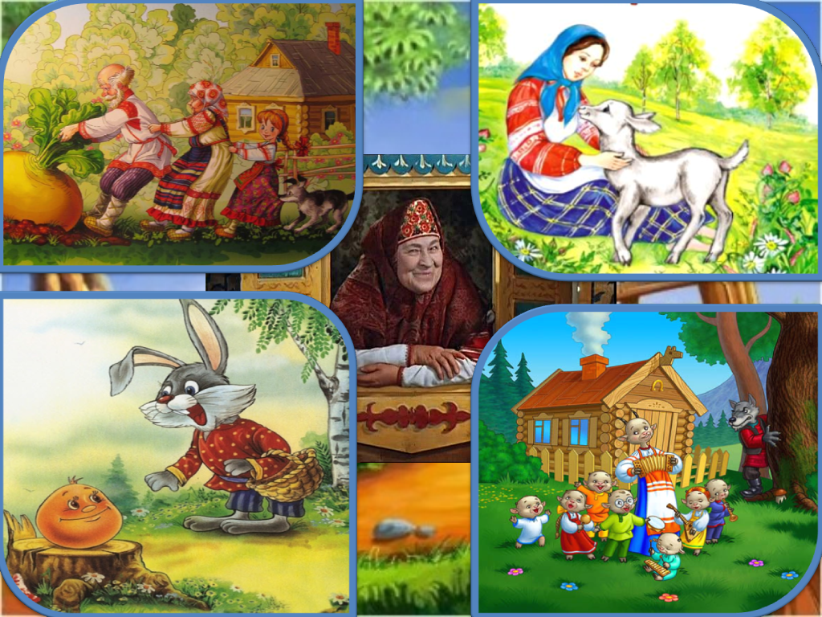
Значение семьи в народном творчестве

Slide 14
Пословицы и поговорки о семье

Slide 15
Заповеди и законы семьи
Свято храни честь своей семьи;
Люби свою семью и делай ее лучше;
Будь внимателен и чутким, всегда готовым прийти на помощь членам своей семьи;
Дари близким радость;
Жизнь – это дорога, полная испытаний, будь готов с честью пройти их.
Любить – это значит прощать,
Прощать – это значит понять,
Понять – это значит знать,
Знать – это значит приблизиться к порогу мудрости.

Slide 16
Законы семьи
Строить отношения в семье на доверии и взаимопонимании.
Обладь желанием поделиться своими радостями и бедами с членами семьи.
Уметь чувствовать рядом родного человека, не причинять ему боли.
Уважать старость, дарить радость,
Помнить «Делать хорошее людям – хорошеть самому»

Slide 17
15 мая – Международный день семьи

Slide 18
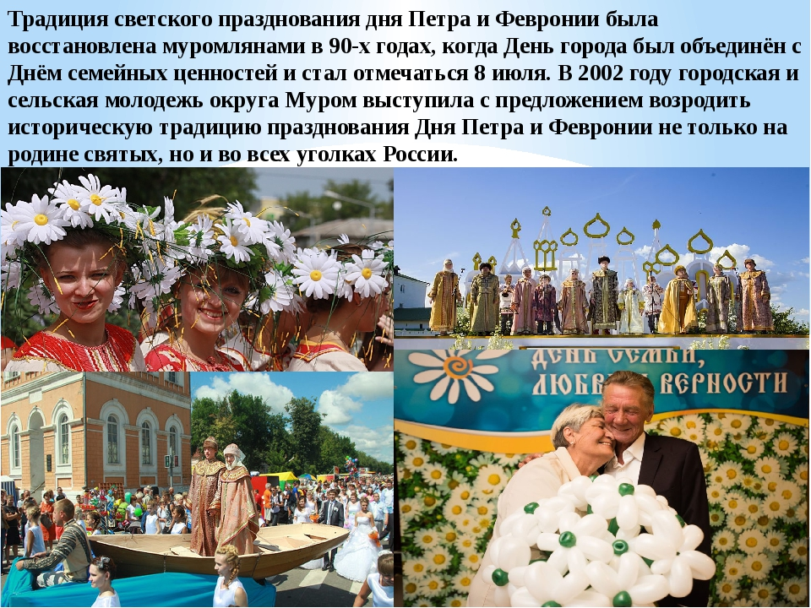
8 июля – Всероссийский день семьи, любви и верности

Slide 19
Семья – это самое главное в жизни человека
Семья – это дом, крепость, тыл
Семья – это союз единомышленников и близких людей
Семья – это моя гордость

Slide 20
Вопросы для вас:
Для чего люди создают семью?
Какие условия необходимы для создания семьи?
Как должны распределяться семейные обязанности
Если нет детей – это семья или нет?
Какие обязанности должны быть у детей?

Slide 21
Викторина
1 Как по-латыни звучит слово «семья»? (Фамилия)
2 Какое выражение стало символом большой семьи;
а) трое в лодке;
б) четверо за компьютером;
в) пятеро в ванной;
г) семеро по лавкам.
3. Какое из музыкальных произведений традиционно звучит на церемонии бракосочетания?
а) вальс Штрауса;
б) полонез Огинского;
в) марш Мендельсона
в) хабанера Бизе

Slide 22
Семья – это счастье, любовь и удача,
Семья – это летом поездки на дачу.
Семья – это праздник, семейные даты,
Подарки, покупки, семейные траты.
Рожденье детей, первый шаг, первый лепет,
Мечты о хорошем, волненье и трепет.
Семья – это труд, друг о друге забота,
Семья – это много домашней работы.
Семья – это важно!
Семья – это сложно!
Но счастливо жить одному невозможно!

